Slide 1
Intertextualidad
Lenguaje: 25/5/2020
Objetivo: Comprender la intertextualidad. Relacionando obras con otros referentes de la cultura y el arte.

Slide 2
Literatura y su contexto de producción
¿Qué es el contexto de producción?
Situación de enunciación y las condiciones sociales, políticas, económicas y culturales que orientan la producción de una obra literaria. (El momento temporal/histórico/social en el que se hizo la obra).
¿De qué sirve saber el contexto de producción de una obra?
Posibilita encontrar visiones de mundo y procesos históricos propios de una cultura y una época específica en la obra seleccionada. Además, nos permite interpretar la obra comparando el momento en que se produjo con el momento actual y, evaluar el contexto actual para sacar conclusiones acerca del progreso de la humanidad.

Slide 3
La intertextualidad
TEXTO: se entiende como Discurso (algo que se dice, independiente del medio, ya sea escrito, oral, pictórico, etc)
Tiene que ver con cómo las obras funcionan de acuerdo con el contexto y espacio. Cómo se hacen y cómo se leen (con su contexto de producción).
La intertextualidad es la relación que un texto mantiene con otros textos, ya sean contemporáneos o históricos. Como también es: el conjunto de textos con los que se vincula explícita o implícitamente un texto constituye un tipo especial de contexto, que influye tanto en la producción como en la comprensión del discurso. (Ver ejemplo de Shrek al final).
Todo DISCURSO tiene carácter DIALÓGICO (conversa, se relaciona con)
→ Todo EMISOR ha sido antes RECEPTOR de otros muchos TEXTOS que tiene en su MEMORIA en el MOMENTO DE PRODUCIR SU PROPIO TEXTO, de modo que este último se basa en los otros anteriores.
Ejemplos de Intertextualidad:
→ cita
→ la parodia
→ diálogo interior

Slide 4
Características del concepto.
Limitaciones del concepto:
→ el conocimiento intertextual es cultural pues forma parte del conocimiento del mundo compartido por una comunidad.
→ esto provoca que el conocimiento no sea compartido en su totalidad por miembros de otras comunidades en las cuales las referencias intertextuales varíen.
Si no conozco el referente de la intertextualidad, no la voy a poder entender.
Diálogo → las obras literarias no pueden ser entendidas de manera aislada, como objetos descontextualizados. (Lo extratextual, todo lo que está fuera de la literatura.
Ampliación del horizonte de lectura:
Posibilita al receptor de la obra de realizar una lectura múltiple, atendiendo a vinculaciones entre un texto y otros.

Slide 5
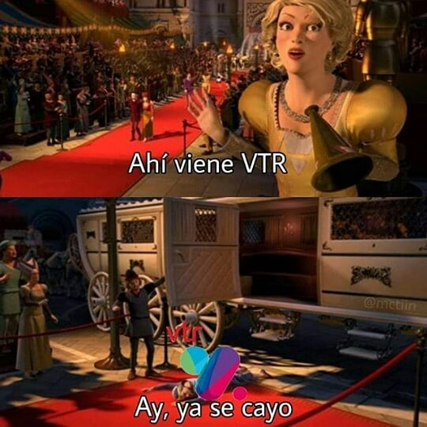
Ejemplo de intertextualidad: ¿Cómo y por qué entendemos el siguiente meme?
¿Cual es el chiste de este Meme?
VTR es un operador de internet famoso por “caerse” (desconectarse) de manera frecuente.
¿Qué relaciones intertextuales debemos conocer para entender esto?
1.- Qué es VTR, el símbolo de VTR.
2.- La escena de la película Shrek 2
https://www.youtube.com/watch?v=nlmYdVHlRGQ
3.- El cuento de la Bella durmiente
Pero hay muchas otras relaciones intertextuales teniendo efecto sólo en este meme. ¿Se podrá entender este meme de la misma forma en 20 años más? ¿Y hace 40 años? ¿Por qué?

